Slide 1


Espacio para título
LINEAMIENTO
LÍNEA DE SALUD MENTAL Y EQUIDAD DE GÉNERO
PLAN DE INTERVENCIONES COLECTIVAS - GESTIÓN EN SALUD PÚBLICA
SECRETARÍA DE SALUD PÚBLICA

Slide 2

DEFINICIONES
Brindar orientaciones generales de teleorientación para el cuidado de la salud mental en el municipio de Manizales, contemplando aspectos como gestión, generalidades de la intervención en crisis de primera instancia, recomendaciones para la orientación ante la presencia de síntomas asociados con ansiedad, estrés, depresión, conducta suicida, consumo de sustancias psicoactivas, violencia de género e intrafamiliar y aplicando las herramientas que pueden ser útiles en el despliegue de las orientaciones brindadas.

Slide 3
Objetivos de la teleorientación:
Proporcionar orientación e información a los usuarios en salud mental.
Identificar riesgos en los usuarios a nivel individual, familiar, social, comunitario .
Brindar asesoría en los componentes de promoción de la salud mental, prevención de problemas o trastornos mentales, violencias y para el acceso a servicios (más específicamente en relación con diagnóstico, tratamiento, rehabilitación y paliación).
Canalizar y orientar a los usuarios para el acceso a diferentes programas y servicios del sector salud y de otros sectores (Justicia, protección, educación, sociales, etc)
Aportar en la reducción de barreras de acceso, generando facilidades de comunicación, información detallada y acondicionada a las necesidades de los usuarios.
Facilitar la articulación interinstitucional al momento de recibir una solicitud de teleorientación y después de la misma, buscando mantener comunicación eficaz con las instituciones vinculadas con la gestión de las necesidades identificadas en los usuarios.
Fortalecer los aspectos de autocuidado y gestión del riesgo en salud mental.

Slide 4
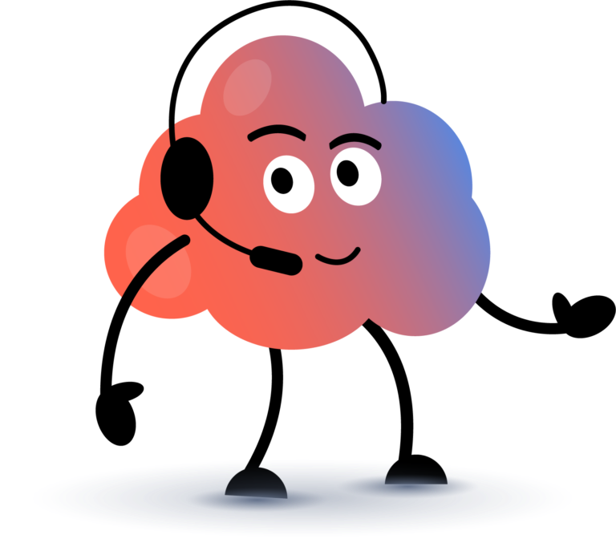
ESTRATEGIA
LÍNEA DE SALUD MENTAL Y
EQUIDAD DE GÉNERO

Slide 5
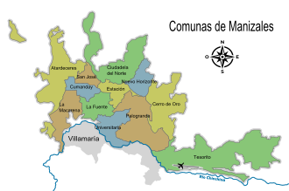
POBLACIÓN A LA QUE VA DIRIGIDO
ADOLESCENCIA
12 años hasta los 17 años
INFANCIA
6 años hasta los 11 años, 11 meses y 29 días
PRIMERA INFANCIA
7 días hasta los 5 años,
11 meses y 29 días
ADULTEZ
29 años hasta los 59 años
JUVENTUD
18 años hasta los 28 años
VEJEZ
Desde los 60 años
en adelante
Comunidad del área urbana y rural del municipio de Manizales

Slide 6
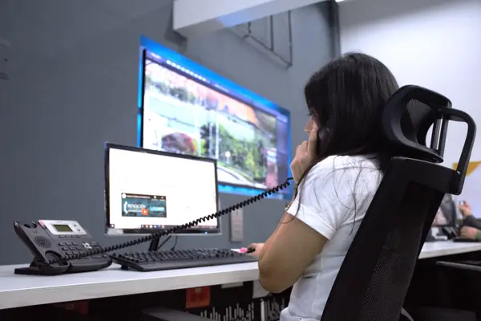

PROFESIONALES RESPONSABLES DEL DESARROLLO DEL LINEAMIENTO
Psicólogas,
con entrenamiento previo

Slide 7
DOCUMENTOS ANEXOS
Orientaciones para el Fortalecimiento de la Teleorientación en Salud Mental. Ministerio de Salud y Protección Social.
Caja de herramientas para la teleorientación en salud mental. Ministerio de Salud y Protección Social.

Slide 8
META
META | NOMBRE DEL INDICADOR
Línea de salud mental y género (línea 123 opción 3) en funcionamiento | Línea activa

Slide 9
CRITERIOS PARA EL CUMPLIMIENTO DE LA META
ENTORNO | CORTE 1 |  | CORTE 2 |  | CORTE 3
 | Abril a Junio |  | Julio - Agosto |  | Sep - Oct
C | META | CRITERIO | META | CRITERIO | META | CRITERIO
X | 1 | En funcionamiento 24 horas, 7 días a la semana | 1 | En funcionamiento 24 horas, 7 días a la semana | 1 | En funcionamiento 24 horas, 7 días a la semana

Slide 10
DESARROLLO DEL LINEAMIENTO
ACTIVIDAD | DURACIÓN | TEMÁTICA (ASPECTOS GENERALES A DESARROLLAR) | OBSERVACIONES
INTERVENCIÓN EN CRISIS | A necesidad del usuario | Realizar intervención según la necesidad del usuario en las temáticas de conducta suicida, trastornos y problemas mentales, violencia de género e intrafamiliar, consumo de sustancias psicoactivas. | Soporte: -Registro en la plataforma Survey.
GESTIÓN INTERSECTORIAL | A necesidad del usuario | Apertura de rutas en los sectores salud, protección, social, educación | Soporte: -Registro en la plataforma Survey.
ACTIVIDAD TELEFÓNICA O VIRTUAL | 15 Minutos | Espacio de acompañamiento - seguimiento a usuarios de la línea de salud mental y equidad de género | Soporte: -Registro en la plataforma Survey.

Slide 11
RETROALIMENTACIÓN 2024
Seguir el proceso establecido por el Ministerio de Salud y Protección Social, frente a la Teleorientación en Salud Mental

Slide 12


Slide 13


